Slide 1

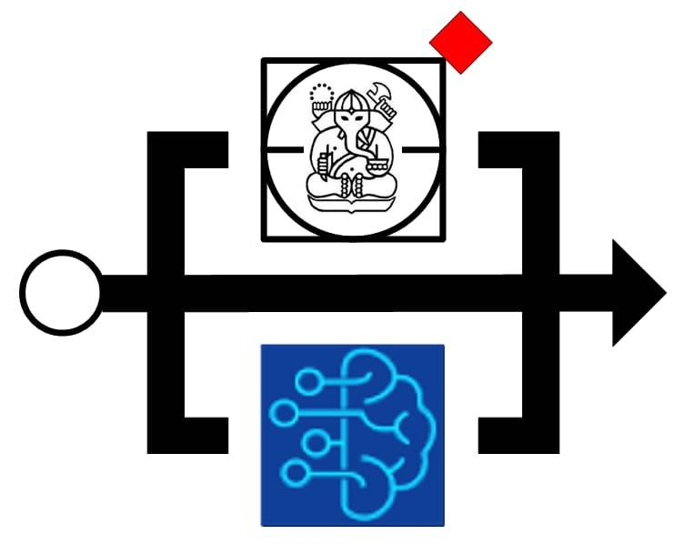
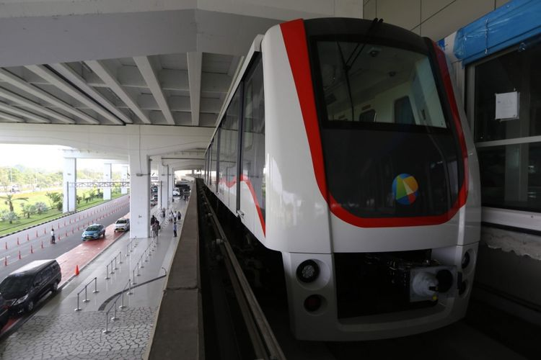
Presentasi Tugas Akhir
TF4092 Tugas Akhir
Perancangan Kontrol Kecepatan Kereta Automated People Mover System menggunakan PID Particle Swarm Optimization dengan Logika Fuzzy Sugeno untuk Target Kecepatan dan Posisi terhadap Variasi Jumlah Penumpang
Oleh:
Muhammad Shafwan Faturrahman 13316006
Adi Dwi Yulianto 13316084
Pembimbing:
Ir. Endra Joelianto, Ph.D.
Augie Widyotriatmo, S.T., M.T., Ph.D.
Penguji:
Prof. Dr. Harijono A. Tjokronegoro
Dr. Ing. Ir. Parsaulian I. Siregar
Laboratorium AI-CA, Program Studi Teknik Fisika, Fakultas Teknologi Industri, Institut Teknologi Bandung, 2021

Slide 2
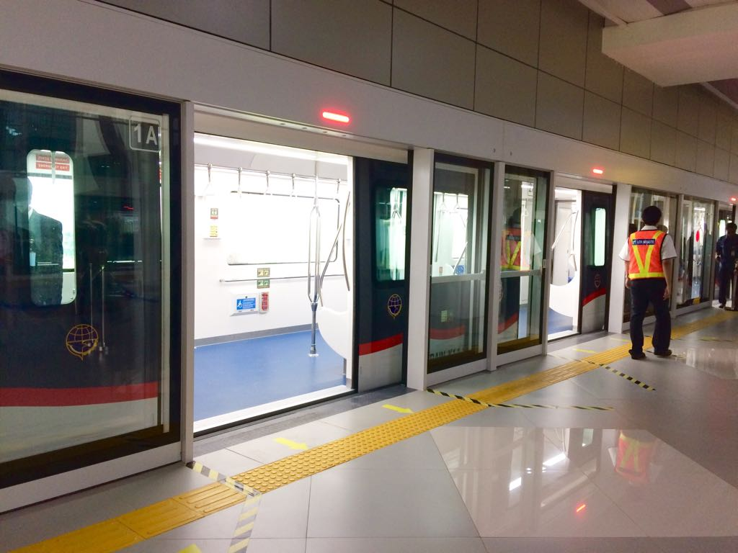
DAFTAR ISI PRESENTASI
PENDAHULUAN
1
TEORI DASAR
2
METODOLOGI
3
HASIL DAN ANALISIS
4
PENUTUP
5

Slide 3
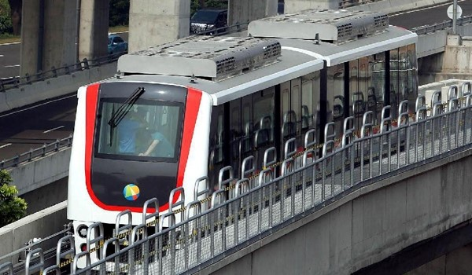
1. PENDAHULUAN
Latar Belakang, Rumusan Masalah, Tujuan dan Sasaran serta Batasan Penelitian

Slide 4

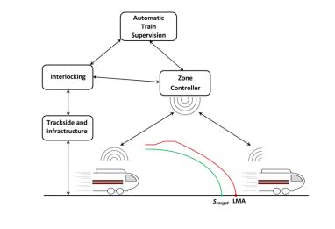
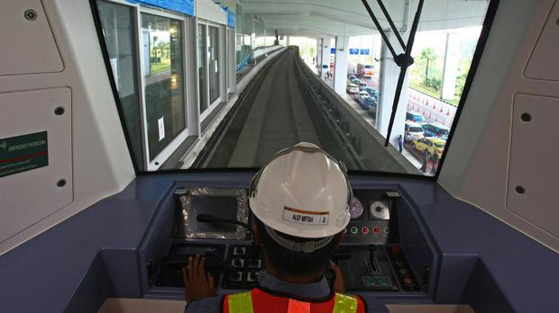
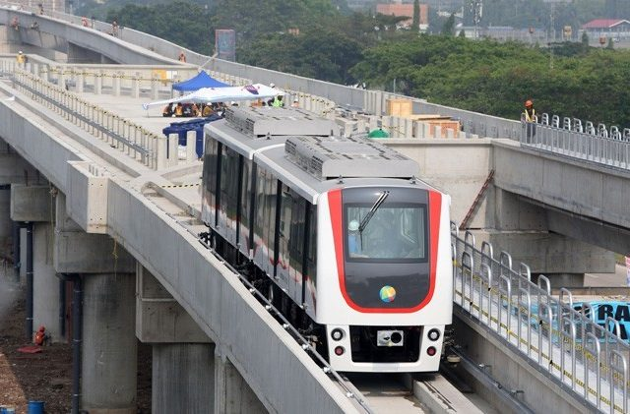
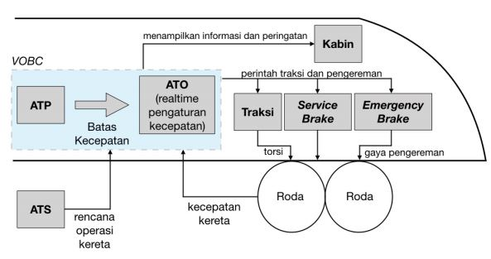
LATAR BELAKANG
KERETA APMS
KONTROL OTOMATIS
Automated People Movers System (APMS) atau skytrain Bandara Soetta sebagai bentuk transportasi terpadu
Kontrol kereta APMS otomatis dilakukan oleh subsistem Automatic Train Operation (ATO) pada sistem CBTC [4]
TUGAS AKHIR INI
Perancangan kontrol kecepatan kereta APMS
KEMAJUAN TRANSPORTASI
SISTEM CBTC
KONDISI LAPANGAN
Pada Communication Based Train Control (CBTC) terdapat interaksi antara sistem persinyalan dengan sistem kereta APMS [3]
Kereta APMS Bandara Soetta masih dioperasikan secara manual oleh masinis karena operasional otomatis belum optimal [2]
Perkembangan teknologi dan sistem transportasi yang pintar, terintegrasi dan berkelanjutan [1]

Slide 5
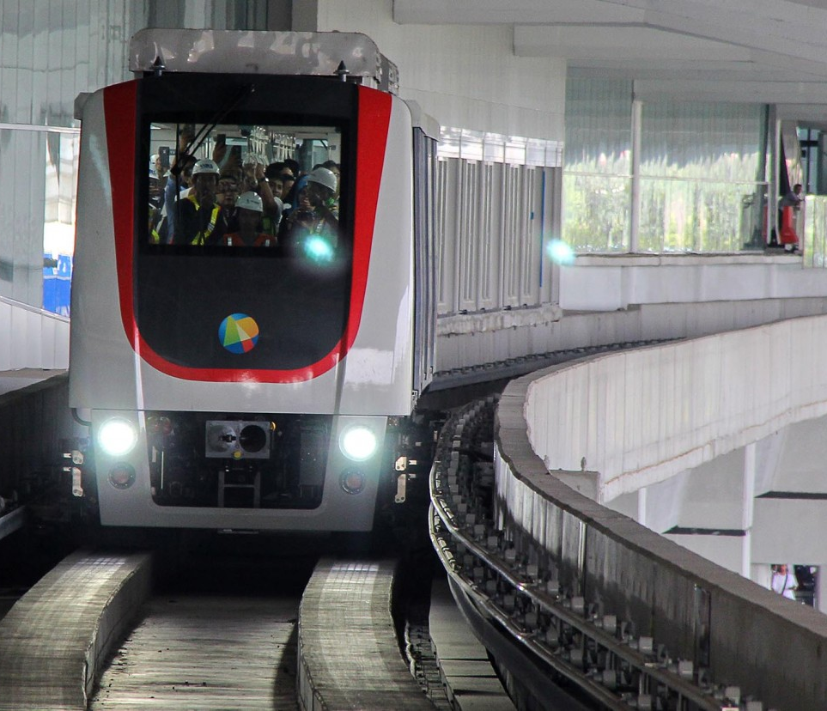
RUMUSAN MASALAH
Perjalanan kereta masih dioperasikan secara manual oleh masinis
Rancangan profil kecepatan dan kontrol kecepatan kereta belum mampu menghasilkan performa optimal
Adanya gangguan atau ketidakpastian sistem kereta seperti perubahan massa kereta akibat perubahan jumlah penumpang
Error posisi atau jarak akhir pemberhentian kereta masih besar sehingga kereta belum berhenti tepat di pintu terminal

Slide 6
TUJUAN DAN SASARAN
Tujuan:
01
Merancang kontrol kecepatan optimal kereta APMS menggunakan pengontrol PID berbasis algoritma PSO
02
Merancang kontrol kecepatan optimal kereta APMS menggunakan pengontrol PID berbasis algoritma PSO dengan logika fuzzy Sugeno
Sasaran:
01
Kereta mampu mengikuti profil yang diberikan
02
Kereta mampu berhenti tepat waktu di pintu terminal
03
Pengontrol kereta mampu mengatasi ketidakpastian jumlah penumpang

Slide 7
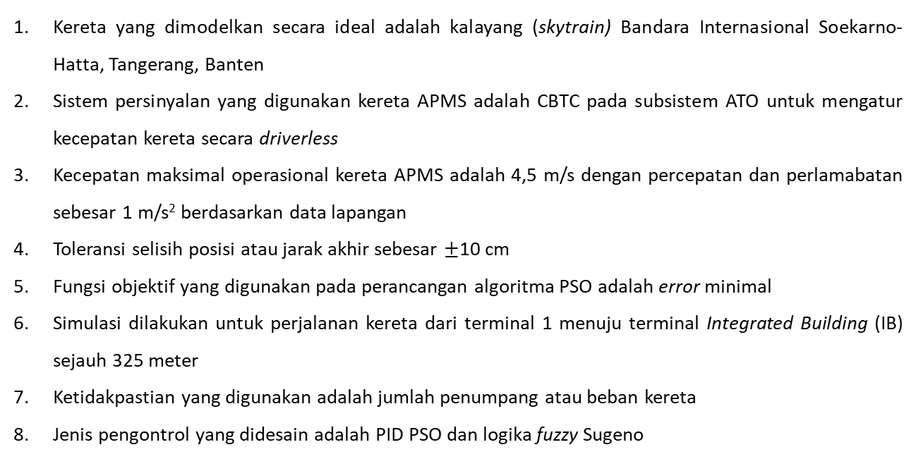
BATASAN PENELITIAN
01
Contents
Kereta yang dimodelkan secara ideal adalah kalayang (skytrain) Bandara Internasional Soekarno-Hatta, Tangerang, Banten
Sistem persinyalan yang digunakan kereta APMS adalah CBTC pada subsistem ATO untuk mengatur kecepatan kereta secara driverless
Kecepatan maksimal operasional kereta APMS adalah 4,5 m/s dengan percepatan dan perlamabatan sebesar 1 m/s² berdasarkan data lapangan
Toleransi selisih posisi atau jarak akhir sebesar $±$10 cm
Fungsi objektif yang digunakan pada perancangan algoritma PSO adalah error minimal
Simulasi dilakukan untuk perjalanan kereta dari terminal 1 menuju terminal Integrated Building (IB) sejauh 325 meter
Ketidakpastian yang digunakan adalah jumlah penumpang atau beban kereta
Jenis pengontrol yang didesain adalah PID PSO dan logika fuzzy Sugeno
Get a modern PowerPoint Presentation that is beautifully designed. I hope and I believe that this Template will your Time.
02
Contents
Get a modern PowerPoint Presentation that is beautifully designed. I hope and I believe that this Template will your Time.
03
Contents
Get a modern PowerPoint Presentation that is beautifully designed. I hope and I believe that this Template will your Time.
04
Contents

Slide 8
2. TEORI DASAR
Automated People Mover System (APMS), Subsistem Automatic Train Operation (ATO), PID Particle Swarm Optimization (PID PSO) dan Logika Fuzzy Sugeno
Notes:
Bagian kedua adalah teori dasar, yang terdiri dari Automated People Mover System (APMS), subsistem automatic train operation (ATO), PID Particle Swarm Optimization (PID PSO), dan logika fuzzy sugeno.

Slide 9
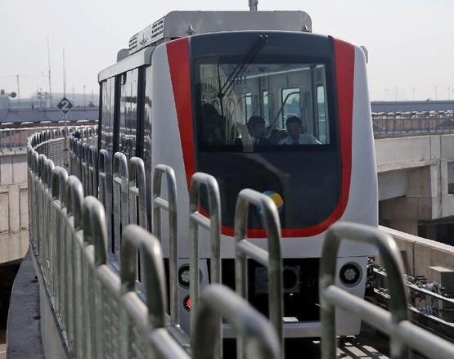
AUTOMATED PEOPLE MOVER SYSTEM (APMS)
APMS merupakan sebuah sistem transportasi tingkat tinggi yang dapat beroperasi secara otomatis tanpa memerlukan pengemudi [5]
Pada umumnya, APMS didesain untuk digunakan dalam durasi waktu yang singkat dengan banyak titik pemberhentian [5]
Alat transportasi yang cocok dengan sistem ini yaitu kereta
Notes:
Pertama, automated people mover system (APMS).
APMS adalah sebuah sistem transportasi yang dirancang agar dapat berjalan secara otomatis atau tanpa pengemudi. Pada umumnya jalur yang digunakan bersifat tetap dan mengulang. APMS dioperasikan dalam durasi waktu yang singkat dalam beberapa titik pemberhentian. Dann alat transportasi yang cocok dengan sistem ini adalah kereta.

Slide 10
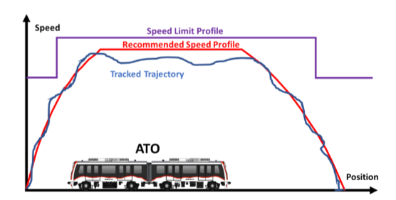
SUBSISTEM AUTOMATIC TRAIN OPERATION (ATO)
Gambar 2.1 Sistem ATC pada Kereta
Gambar 2.2 Ilustrasi Profil Kecepatan pada Sistem ATO
Sistem ATO pada sistem persinyalan CBTC berperan dalam mengendalikan kereta secara otomatis
Profil kecepatan diberikan pada sistem ATO sebagai acuan atau referensi kereta dalam mengendalikan kecepatan secara otomatis
ATO selalu bekerja sama dengan ATP dalam menjaga keselamatan dari sistem pengontrolan otomatis ATO [11]
Notes:
Kedua, subsistem Automatic Train Operation (ATO).
Pengontrolan kereta secara otomatis dilakukan oleh ATO pada sistem persinyalan CBTC. Pada gambar 2.1 terlihat peran sistem ATC dalam pengontrolan kereta. Subsistem ATP dan ATO akan selalu bekerja sama dalam menjaga keselamatan pengontrolan kereta, berdasarkan rencana dari ATS dengan cara mengendalikan gaya traksi ataupun gaya pengereman terhadap kereta agar dapat berjalan sesuai dengan batas operasional yang telah ditetapkan.
Pada gambar 2.2 dapat dilihat ilustrasi profil kecepatan pada sistem ATO, garis ungu memperlihatkan batas operasional kecepatan kereta, warna merah memperlihatkan acuan atau referensi yang diberikan, dan warna biru memperlihatkan kecepatan aktual kereta.

Slide 11
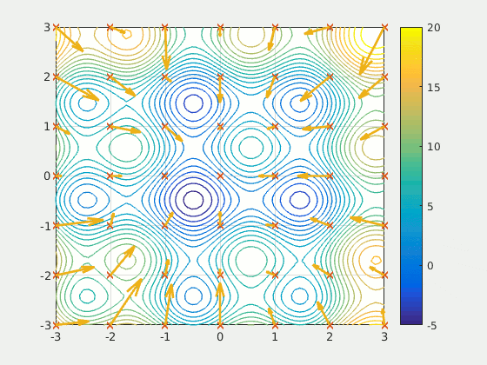
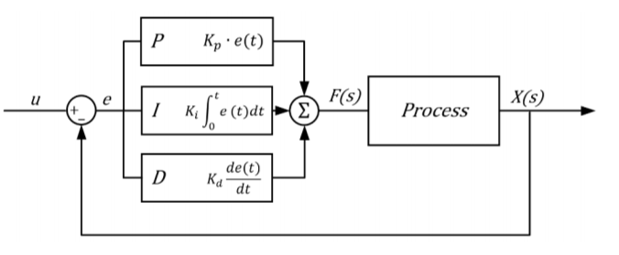
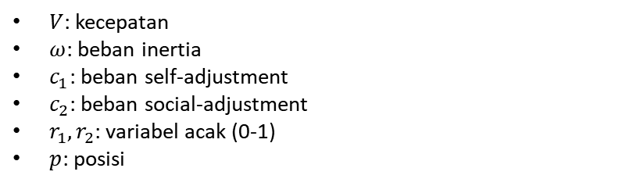
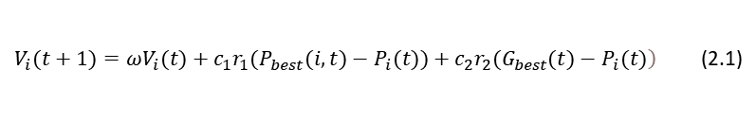
PID PARTICLE SWARM OPTIMIZATION (PID PSO)
Algoritma PSO memanfaatkan setiap agen dalam sebuah koloni (swarm) dalam mencari titik minimal dari fungsi objektif yang telah ditentukan [15]
Gambar 2.4 Ilustrasi Algoritma PSO
$\left.V_{i}(t+1)=ωV_{i}(t)+c_{1}r_{1}(P_{best}(i,t)−P_{i}(t))+c_{2}r_{2}(G_{best}(t)−P_{i}(t)\right)$ (2.1)
Gambar 2.3 Blok Diagram Pengontrol PID
$$P_{i}\left(t+1\right)=P_{i}\left(t\right)+V_{i}\left(t+1\right) (2.2)$$
Parameter Kp, Ki, dan Kd akan mengendalikan sistem agar hasil PV (manipulated process value) tidak jauh berbeda dengan nilai SP (set point)
$V$: kecepatan
$ω$: beban inertia
$c_{1}$: beban self-adjustment
$c_{2}$: beban social-adjustment
$r_{1},r_{2}$: variabel acak (0-1)
$p$: posisi
Notes:
Pengontrol pertama yang digunakan adalah PID Particle Swarm Optimization (PID PSO).
Secara garis besar, pengontrol PID terdiri dari 3 buah parameter yaitu proporsional (P), integral (I), dan derivative (D) seperti terlihat pada Gambar 2.3. Ketiganya akan saling bekerja sama untuk mengendalikan respon sistem dari blok process sesuai dengan input atau referensi yang diberikan secara closed loop melalui umpan balik sistem.
Pada tugas akhir ini, pengontrol PID dituning dengan menggunakan algoritma PSO. ilstrasi algoritma ini dapat dilihat pada gambar 2.4 dimana setiap partikel dalam sebuah koloni (swarm) akan mencari titik minimal dari sebuah fungsi objektif yang telah ditentukan. kecepatan setiap partikel dipengaruhi oleh jarak relatif partikel terhadap posisi terbaiknya dan jarak relatif partikel terhadap posisi terbaik global yang diatur oleh bobot penyesuaian diri dan bobot penyesuaian sosial. selain itu kecepatan partikel juga akan dipengaruhi oleh kecepatan sebelumnya yang dikalikan dengan beban inersia. setelah itu akan dilakukan update posisi sesuai dengan persamaan 2.2

Slide 12
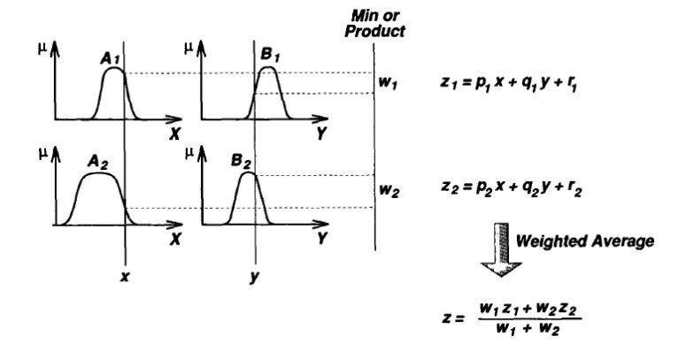
LOGIKA FUZZY SUGENO
Masukan
(tegas)
Fuzifikasi
Aturan
Defuzifikasi
Keluaran
(tegas)
Interferensi
Himpunan masukan fuzzy
Himpunan keluaran fuzzy
Gambar 2.5 Proses Fuzzy
Gambar 2.6 Proses Logika Fuzzy Sugeno
Proses utama dalam fuzzy adalah fuzifikasi, interferensi dan defuzifikasi [20]
Pada metode fuzzy sugeno, output berupa persamaan linier atau konstanta [21]
Notes:
Pengontrol kedua yang digunakan adalah logika fuzzy sugeno.
Secara umum, konsep logika fuzzy terdiri dari 3 proses utama, yaitu fuzifikasi, interferensi dan defuzifikasi. Pada gambar 2.5 terlihat bahwa fuzifikasi akan mengubah masukan berupa nilai tegas menjadi himpunan fuzzy masukan, interferensi adalah proses pengambilan keputusan berdasarkan himpunan fuzzy masukan dan aturan-aturan fuzzy sehingga diperoleh kesimpulan sebagai himpunan fuzzy keluaran, selanjutnya defuzifikasi akan mengubah himpunan fuzzy keluaran menjadi keluaran yang bernilai tegas.
Pada gambar 2.6 terlihat ilustrasi proses logika fuzzy sugeno, yang diawali dari proses fuzifikasi dengan representasi kurva tertentu, interferensi dengan operator logika min or product serta defuzifikasi dengan teknik weighted average. Pada tugas akhir ini digunakan metode logika fuzzy sugeno orde nol, dimana keluaran fuzzy yang digunakan hanya berupa konstanta.

Slide 13
3. METODOLOGI
Skema, Deskripsi Objek Penelitian, Pemodelan Sistem Dinamika Kereta, Perancangan Profil Kecepatan Kereta, Perancangan Kontrol Kecepatan Kereta dan Perancangan Simulasi Pengontrol

Slide 14
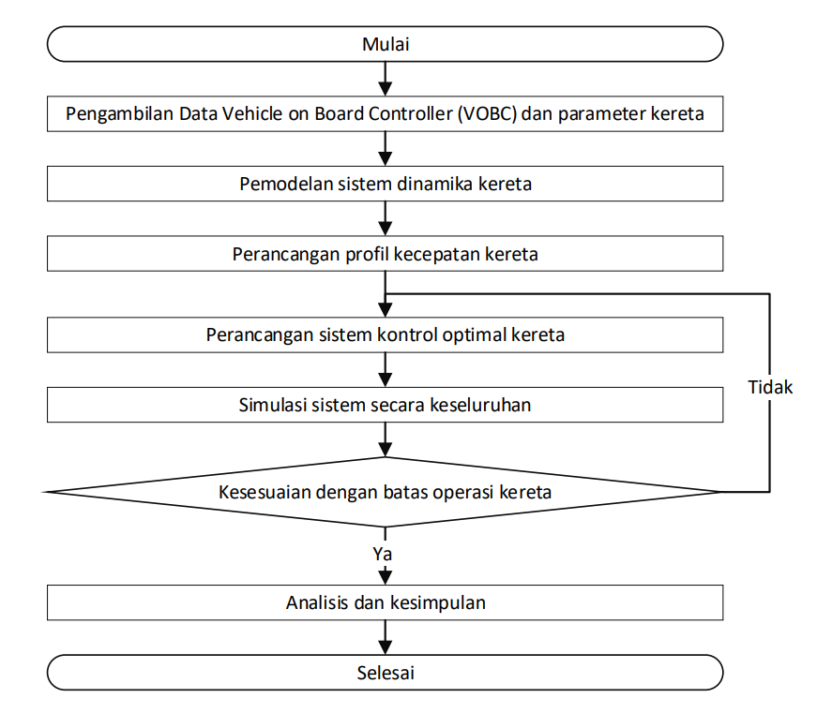
SKEMA
Gambar 3.1 Diagram Alir Metodologi Penelitian

Slide 15
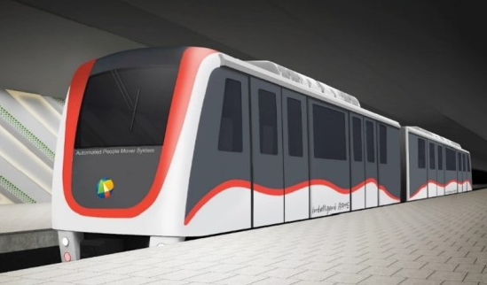
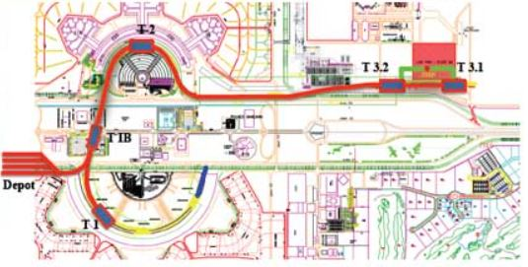
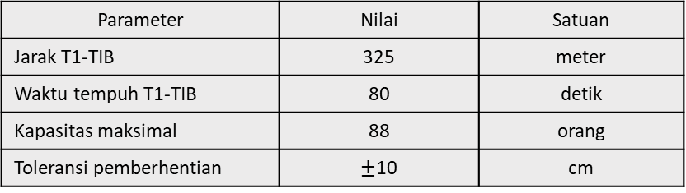
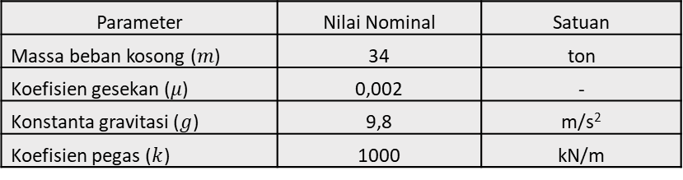
DESKRIPSI OBJEK PENELITIAN
Spesifikasi
Tabel 3.1 Data Parameter Kereta
Parameter | Nilai Nominal | Satuan
Massa beban kosong ($m$) | 34 | ton
Koefisien gesekan ($μ$) | 0,002 | -
Konstanta gravitasi ($g$) | 9,8 | m/s²
Koefisien pegas ($k$) | 1000 | kN/m
Tabel 3.2 Kondisi Operasional Kereta
Parameter | Nilai | Satuan
Jarak T1-TIB | 325 | meter
Waktu tempuh T1-TIB | 80 | detik
Kapasitas maksimal | 88 | orang
Toleransi pemberhentian | $±$10 | cm
Gambar 3.2 Kereta APMS Bandara Soetta
Asumsi
Massa rata-rata penumpang (termasuk barang bawaan) adalah 60 kg
Kondisi jalur rata tanpa memperhitungkan gradien ketinggian jalur dan sudut tikungan jalur
Terdapat 5 variasi jumlah penumpang dalam simulasi
Gambar 3.3 Jalur Kereta APMS Bandara Soetta
Objek : APMS Bandara Internasional Soekarno-Hatta
Lokasi : Terminal 1 – Terminal Integrated Building (IB)

Slide 16
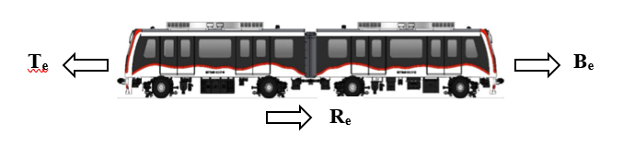
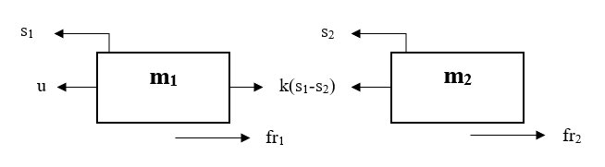
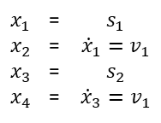
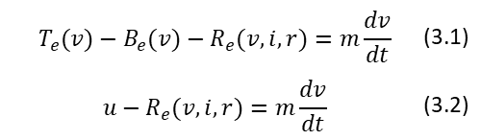
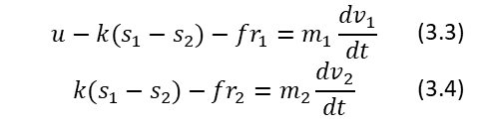
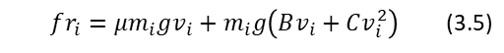
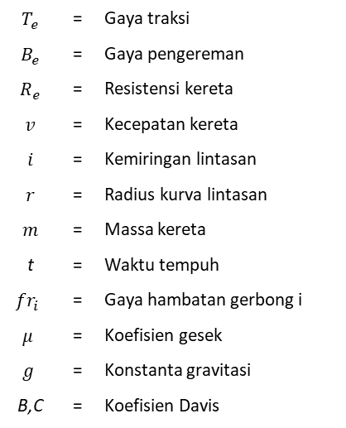
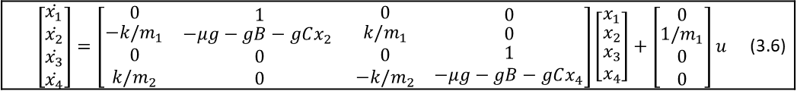
PEMODELAN SISTEM DINAMIKA KERETA (1)
Analisis Hukum II Newton
Berdasarkan persamaan gerak kereta:
Berdasarkan free body diagram:
$$T_{e}$$ | = | Gaya traksi
$$B_{e}$$ | = | Gaya pengereman
$$R_{e}$$ | = | Resistensi kereta
$$v$$ | = | Kecepatan kereta
$$i$$ | = | Kemiringan lintasan
$$r$$ | = | Radius kurva lintasan
$$m$$ | = | Massa kereta
t | = | Waktu tempuh
$$fr_{i}$$ | = | Gaya hambatan gerbong i
$$μ$$ | = | Koefisien gesek
$$g$$ | = | Konstanta gravitasi
B,C | = | Koefisien Davis
Gambar 3.4 Diagram Gaya pada Sistem Pergerakan Kereta APMS
Gambar 3.5 Free Body Diagram Dinamika Kereta
Diperoleh persamaan:
Diperoleh persamaan:
 | $$T_{e}(v)−B_{e}(v)−R_{e}(v,i,r)=m\frac{dv}{dt}$$ | (3.1)
 | $$u−R_{e}(v,i,r)=m\frac{dv}{dt}$$ | (3.2)
 | $$u−k(s_{1}−s_{2})−{fr}_{1}=m_{1}\frac{{dv}_{1}}{dt}$$ | (3.3)
 | $$k(s_{1}−s_{2})−{fr}_{2}=m_{2}\frac{{dv}_{2}}{dt}$$ | (3.4)
fr berupa mechanical resistance dan aerodynamics drag:
 | $$fr_{i}=μm_{i}gv_{i}+m_{i}g\left(Bv_{i}+Cv_{i}^{2}\right)$$ | (3.5)
Variabel keadaan:
Persamaan ruang keadaan:
$$x_{1}$$ | = | $$s_{1}$$
$$x_{2}$$ | = | $${\dot{x}}_{1}=v_{1}$$
$$x_{3}$$ | = | $$s_{2}$$
$$x_{4}$$ | = | $${\dot{x}}_{3}=v_{1}$$
 | $$\left[\begin{matrix}\begin{matrix}\dot{x_{1}} \\ \dot{x_{2}}\end{matrix} \\ \begin{matrix}\dot{x_{3}} \\ \dot{x_{4}}\end{matrix}\end{matrix}\right]=\left[\begin{matrix}\begin{matrix}0 \\ \begin{matrix}−k/m_{1} \\ \begin{matrix}0 \\ k/m_{2}\end{matrix}\end{matrix}\end{matrix} & \begin{matrix}\begin{matrix}1 \\ \begin{matrix}−μg−gB−gCx_{2} \\ \begin{matrix}0 \\ 0\end{matrix}\end{matrix}\end{matrix} & \begin{matrix}\begin{matrix}0 \\ \begin{matrix}k/m_{1} \\ \begin{matrix}0 \\ −k/m_{2}\end{matrix}\end{matrix}\end{matrix} & \begin{matrix}0 \\ \begin{matrix}0 \\ \begin{matrix}1 \\ −μg−gB−gCx_{4}\end{matrix}\end{matrix}\end{matrix}\end{matrix}\end{matrix}\end{matrix}\right]\left[\begin{matrix}x_{1} \\ \begin{matrix}x_{2} \\ \begin{matrix}x_{3} \\ x_{4}\end{matrix}\end{matrix}\end{matrix}\right]+\left[\begin{matrix}0 \\ \begin{matrix}1/m_{1} \\ \begin{matrix}0 \\ 0\end{matrix}\end{matrix}\end{matrix}\right]u$$ | (3.6)
Nonlinear State-Space

Slide 17
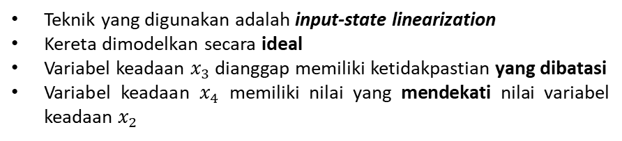
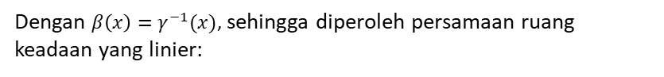
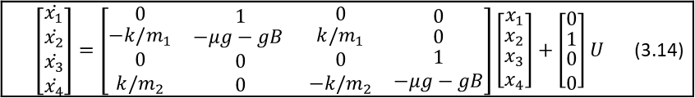
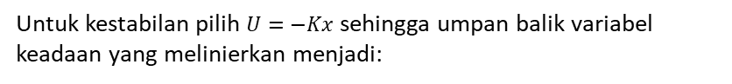
PEMODELAN SISTEM DINAMIKA KERETA (2)
Feedback Linearization
Teknik yang digunakan adalah input-state linearization
Kereta dimodelkan secara ideal
Variabel keadaan $x_{3}$ dianggap memiliki ketidakpastian yang dibatasi
Variabel keadaan $x_{4}$ memiliki nilai yang mendekati nilai variabel keadaan $x_{2}$
Bentuk persamaan nonlinier dari variabel keadaan $x_{2}$ adalah:
 | $${\dot{x}}_{2}=− \frac{k}{m_{1}}x_{1}+\frac{k}{m_{2}}x_{3}−g(μ+B)+(−gCx_{2}^{2})+\frac{1}{m_{1}}u$$ | ( 3.11)
Fungsi linier
Fungsi nonlinier
Input kontrol
Konsep Input-State Feedback Linearization [22]
Pilih $u$ yang mampu menghilangkan fungsi nonlinier:
Bentuk umum sistem persamaan nonlinier:
 | $$u=m_{1}gCx_{2}^{2}+m_{1}U$$ | (3.12)
 | $$\dot{x}=Ax+Bγ\left(x\right)[u−α\left(x\right)]$$ | ( 3.7)
Persamaan dari variable keadaan $x_{2}$ menjadi:
Persamaan ruang keadaan yang memiliki bentuk seperti persamaan (3.7) dapat dilinearkan dengan menggunakan umpan balik variabel keadan:
 | $${\dot{x}}_{2}=−\frac{k}{m_{1}}x_{1}+\frac{k}{m_{2}}x_{3}−g(μ+B)x_{2}+U$$ | ( 3.13)
 | $$u=α\left(x\right)+β\left(x\right)U$$ | ( 3.8)
Dengan $β\left(x\right)=γ^{−1}(x)$, sehingga diperoleh persamaan ruang keadaan yang linier:
Sehingga persamaan ruang keadaan (3.6) menjadi:
 | $$\left[\begin{matrix}\begin{matrix}\dot{x_{1}} \\ \dot{x_{2}}\end{matrix} \\ \begin{matrix}\dot{x_{3}} \\ \dot{x_{4}}\end{matrix}\end{matrix}\right]=\left[\begin{matrix}\begin{matrix}0 \\ \begin{matrix}−k/m_{1} \\ \begin{matrix}0 \\ k/m_{2}\end{matrix}\end{matrix}\end{matrix} & \begin{matrix}\begin{matrix}1 \\ \begin{matrix}−μg−gB \\ \begin{matrix}0 \\ 0\end{matrix}\end{matrix}\end{matrix} & \begin{matrix}\begin{matrix}0 \\ \begin{matrix}k/m_{1} \\ \begin{matrix}0 \\ −k/m_{2}\end{matrix}\end{matrix}\end{matrix} & \begin{matrix}0 \\ \begin{matrix}0 \\ \begin{matrix}1 \\ −μg−gB\end{matrix}\end{matrix}\end{matrix}\end{matrix}\end{matrix}\end{matrix}\right]\left[\begin{matrix}x_{1} \\ \begin{matrix}x_{2} \\ \begin{matrix}x_{3} \\ x_{4}\end{matrix}\end{matrix}\end{matrix}\right]+\left[\begin{matrix}0 \\ \begin{matrix}1 \\ \begin{matrix}0 \\ 0\end{matrix}\end{matrix}\end{matrix}\right]U$$ | (3.14)
 | $$\dot{x}=Ax+BU$$ | ( 3.9)
Untuk kestabilan pilih $U=−Kx$ sehingga umpan balik variabel keadaan yang melinierkan menjadi:
Linear State-Space
 | $$u=α\left(x\right)−β\left(x\right)Kx$$ | ( 3.10)

Slide 18
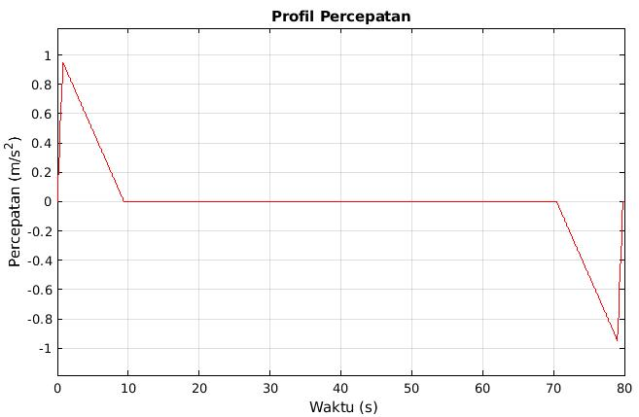
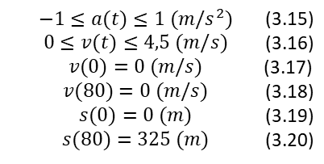
PERANCANGAN PROFIL KECEPATAN KERETA (1)
Proses Perancangan
Profil percepatan, kecepatan dan jarak kereta didesain berdasarkan batas dan kondisi batas parameter operasional kereta:
 | $$−1≤a(t)≤1 (m/s^{2})$$ | (3.15)
 | $$0≤v(t)≤4,5 (m/s)$$ | (3.16)
 | $$v(0)=0 (m/s)$$ | (3.17)
 | $$v(80)=0 (m/s)$$ | (3.18)
 | $$s(0)=0 (m)$$ | (3.19)
 | $$s(80)=325 (m)$$ | (3.20)
Pertama, bentuk profil percepatan yang didasarkan pada kondisi batas serta parameter lain yang ingin dipenuhi ketika kereta mulai bergerak, saat menuju dan melewati batas kecepatan stabil maupun saat kereta akan berhenti sehingga pergerakan kereta menjadi lebih halus (smooth).
Gambar 3.7 Profil Percepatan Kereta
 | $$−0,9475≤a(t)≤0,9465 (m/s^{2})$$ | (3.21)

Slide 19
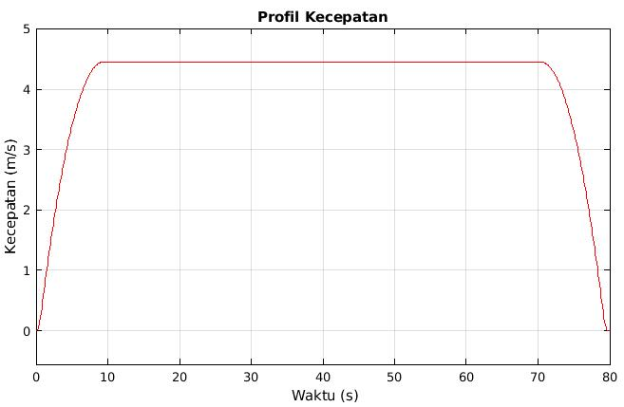
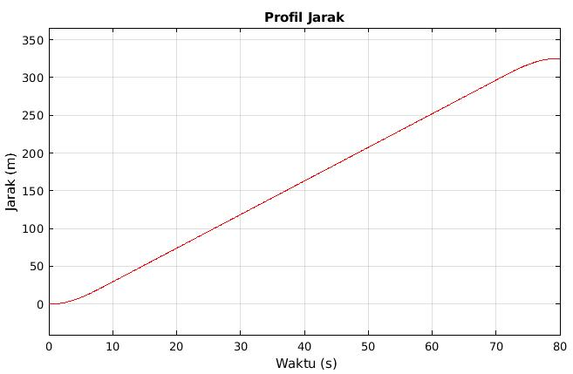
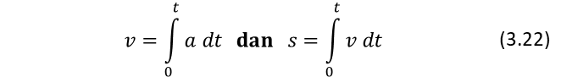
PERANCANGAN PROFIL KECEPATAN KERETA (2)
Hasil Perancangan
Profil kecepatan dan jarak diperoleh dengan integral:
 | $$v=\int_{0}^{t}{a dt} dan s=\int_{0}^{t}{v dt}$$ | (3.22)
(a) | (b)
Gambar 3.8 Profil Kereta (Set Point) (a) Kecepatan (b) Jarak
 | $$0≤v(t)≤4,45 (m/s)$$ | (3.23)
 | $v\left(0\right)=0 (m/s)$ dan $v\left(80\right)=0 (m/s)$ | (3.24)
 | s$\left(0\right)=0 (m)$ dan s$\left(80\right)=325 (m)$ | (3.25)
Profil kecepatan dan jarak sudah memenuhi batas dan kondisi batas

Slide 20
PERANCANGAN KONTROL KECEPATAN KERETA (1)
Metode
Metode
PENGONTROL PID PSO
PENGONTROL LOGIKA FUZZY SUGENO
Notes:
Tahap selanjutnya adalah perancangan pengontrol kereta APMS dengan dua metode yaitu PID PSO dan logika fuzzy sugeno.

Slide 21
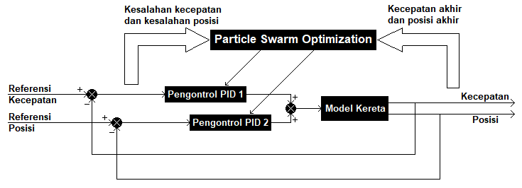
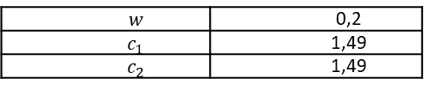
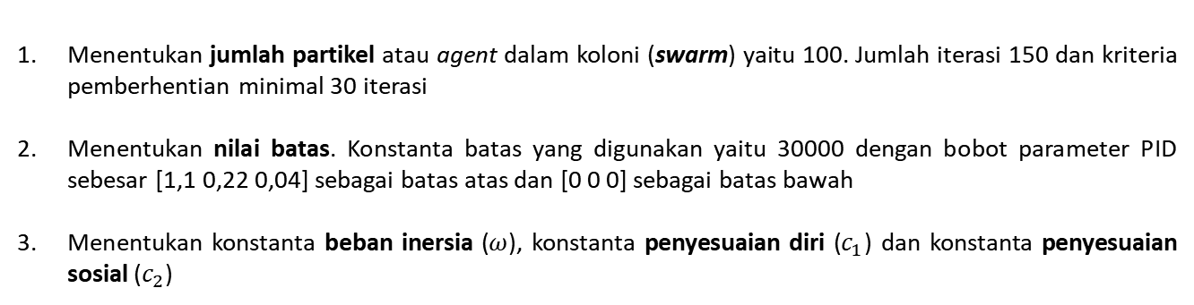
PERANCANGAN KONTROL KECEPATAN KERETA (2)
PID PSO
Tahapan tuning PID menggunakan algoritma PSO:
Gambar 3.9 Struktur Kontroler PID PSO
Menentukan jumlah partikel atau agent dalam koloni (swarm) yaitu 100. Jumlah iterasi 150 dan kriteria pemberhentian minimal 30 iterasi
Menentukan nilai batas. Konstanta batas yang digunakan yaitu 30000 dengan bobot parameter PID sebesar [1,1 0,22 0,04] sebagai batas atas dan [0 0 0] sebagai batas bawah
Menentukan konstanta beban inersia ($ω$), konstanta penyesuaian diri ($c_{1}$) dan konstanta penyesuaian sosial ($c_{2}$)
$$w$$ | 0,2
$$c_{1}$$ | 1,49
$$c_{2}$$ | 1,49
Notes:
Metode pertama yang dirancang adalah PID PSO.
Proses perancangan PID PSO ini terlihat pada gambar 3.9 dimana PSO akan mencari parameter Kp Ki Kd terbaik untuk pengontrol posisi dan kecepatan berdasarkan kesalahan posisi dan kecepatan yang diperoleh dari selisih antara referensi dan respon sistem.
Tahapan tuning PID menggunakan algoritma PSO diawali dengan menentukan jumlah partikel dalam swarm, yaitu 100. iterasi maksimum 150. dan kriteria pemberhentian minimal 30 iterasi.
Selanjutnya menentukan nilai batas. Konstanta batas yang digunakan yaitu 30000 dengan bobot parameter PID sebesar [1,1 0,22 0,04] sebagai batas atas dan [0 0 0] sebagai batas bawah yang diambil dari beberapa percobaan sebelumnya sehingga dapat mempercepat pencarian parameter yang diinginkan.
Kemudian menentukan konstanta beban inersia, konstanta penyesuaian diri, dan konstanta penyesuaian sosial seperti yang terlihat di layar. konstanta ini ditentukan berdasarkan percobaan yang kami lakukan dengan arahan referensi yang ada.

Slide 22
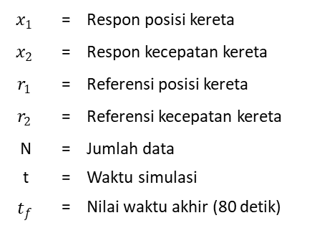

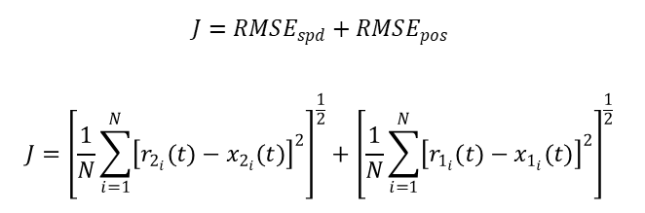
PERANCANGAN KONTROL KECEPATAN KERETA (3)
PID PSO
Tahapan tuning PID menggunakan algoritma PSO:
4. Menentukan fungsi objektif untuk meminimalkan error
$$J=RMSE_{spd}+RMSE_{pos}$$
$$J={\left[\frac{1}{N}\sum_{i=1}^{N}{{\left[r_{2_{i}}(t)−x_{2_{i}}(t)\right]}^{2}}\right]}^{\frac{1}{2}}+{\left[\frac{1}{N}\sum_{i=1}^{N}{{\left[r_{1_{i}}(t)−x_{1_{i}}(t)\right]}^{2}}\right]}^{\frac{1}{2}}$$
$$x_{1}$$ | = | Respon posisi kereta
$$x_{2}$$ | = | Respon kecepatan kereta
$$r_{1}$$ | = | Referensi posisi kereta
$$r_{2}$$ | = | Referensi kecepatan kereta
N | = | Jumlah data
t | = | Waktu simulasi
$$t_{f}$$ | = | Nilai waktu akhir (80 detik)
(3.26)
$$0≤x_{2}(t)≤4,5 (m/s)$$
$$x_{2}(t_{f})<0,0005 (m/s)$$
$$324,99<x_{1}(t_{f})<325 (m)$$
5. Menjalankan algoritma PSO
Notes:
Selanjutnya menetukan fungsi objektif yang terdiri dari Root Mean Square Error (RMSE) posisi ditambahkan dengan RMSE kecepatan seperti pada persamaan 3.30 dengan constraint berupa batas kecepatan dari 0 sampai 4,5 m/s, kecepatan akhir kurang dari 0,0005 m/s dan posisi akhir berada pada rentang 324,99 dan 325 m.
Tahap terakhir yaitu menjalankan algoritam PSO.

Slide 23
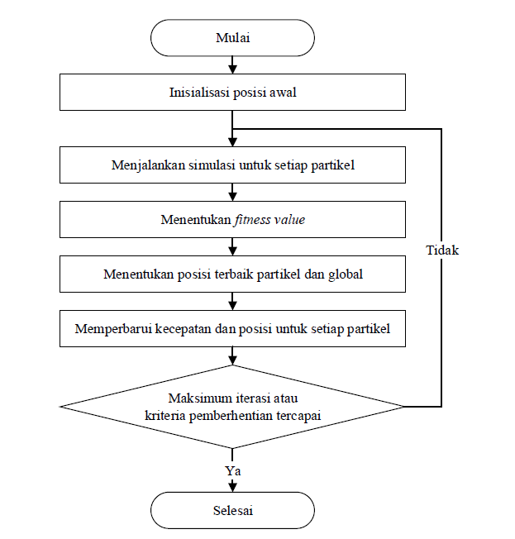
PERANCANGAN KONTROL KECEPATAN KERETA (4)
PID PSO
Tahapan tuning PID menggunakan algoritma PSO:
Gambar 3.10 Algoritma PSO
Notes:
Algoritma PSO ditampilkan pada gambar 3.10 di layar. Proses diawali dengan inisialisasi posisi awal untuk semua partikel. dilanjutkan dengan simulasi untuk setiap partikelnya, setelah itu menentukan fitness value berdasarkan fungsi objektif yang telah ditentukan, setelah itu menentukan posisi terbaik partikel dan globalnya, dan akan dilakukan perbaruan kecepatan dan posisi untuk setiap partikel. setelah itu akan dicek apakah best fitness value tidak berubah sejumlah iterasi kriteria pemberhentian minimal, jika fitness value berubah maka akan dilakukan pengulangan simulasi, atau jika iterasi maksimum telah tercapai maka simulasi selesai.

Slide 24
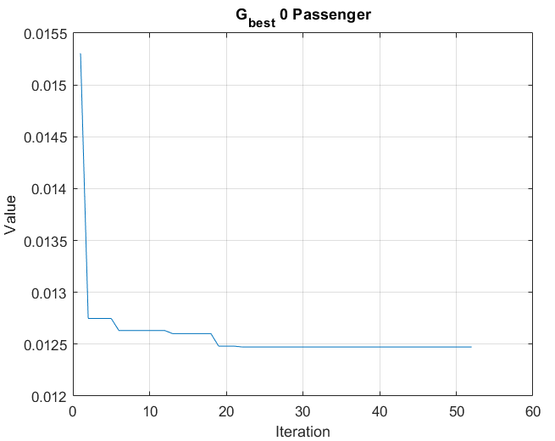
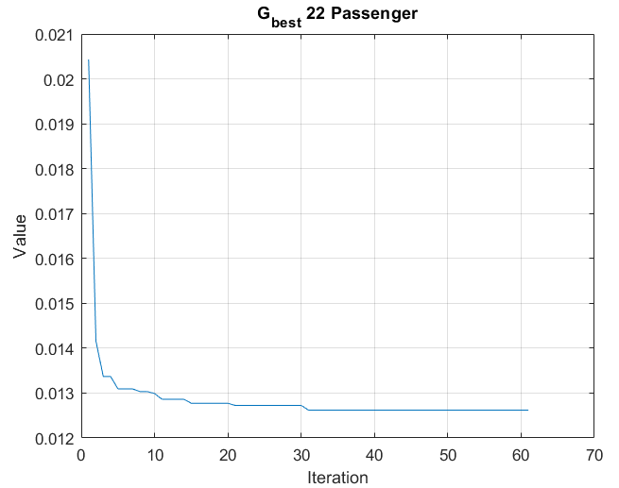
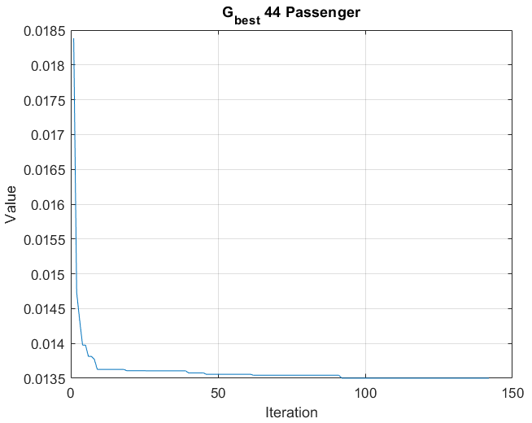
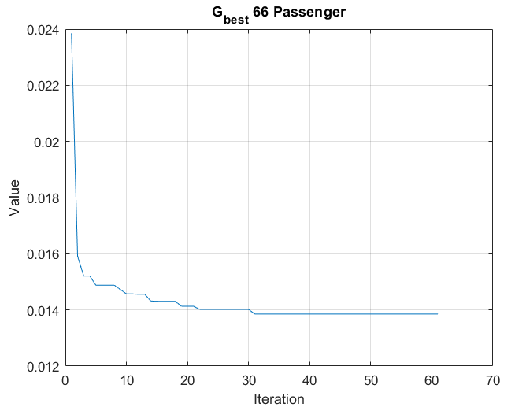
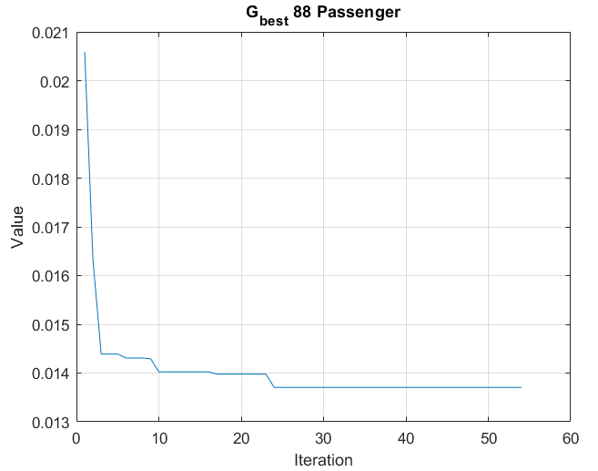
PERANCANGAN KONTROL KECEPATAN KERETA (5)
PID PSO
Hasil tuning PID menggunakan algoritma PSO:
Tabel 3.3 Hasil Fitness Value Terbaik
Kondisi | Fitness Value | Iterasi
0 Penumpang | 0,012474 | 52
22 Penumpang | 0,012620 | 61
44 Penumpang | 0,013501 | 142
66 Penumpang | 0,013854 | 61
88 Penumpang | 0,013706 | 54
Gambar 3.11 Historis Fitness Value pada Simulasi PSO untuk Semua Variasi Jumlah Penumpang
Notes:
Berikut merupakan historis fitness value untuk semua variasi jumlah penumpang pada simulasi PSO yang diperlihatkan pada gambar 3.11.
Untuk setiap variasi jumlah penumpangnya didapatkan best fitness value dari sejumlah iterasi yang telah dilakukan seperti yang dapat dilihat pada table 3.3.

Slide 25
PERANCANGAN KONTROL KECEPATAN KERETA (6)
PID PSO
Hasil tuning PID menggunakan algoritma PSO:
Tabel 3.4 Parameter PID PSO
Kondisi | Kecepatan |  |  | Posisi
 | Kp | Ki | Kd | Kp | Ki | Kd
0 Penumpang | 31259,4202 | 61,3843 | 616,2994 | 4005,7011 | 0,0140 | 166,3701
22 Penumpang | 32354,0508 | 160,4718 | 1023,2080 | 4007,6263 | 0 | 16,4475
44 Penumpang | 30887,9898 | 0 | 9,1969 | 4002,2351 | 0 | 199,6437
66 Penumpang | 31340,2691 | 2575,4347 | 1,5166 | 1279,5644 | 0,0024 | 0,4835
88 Penumpang | 32933,7176 | 535,8184 | 205,7499 | 3551,5393 | 0,0120 | 155,7254
Pengontrol PID PSO telah disesuaikan untuk semua variasi jumlah penumpang
Notes:
Berikut merupakan hasil parameter pengontrol PID PSO.
Pengontrol PID PSO telah disesuaikan untuk semua variasi jumlah penumpang.

Slide 26





PERANCANGAN KONTROL KECEPATAN KERETA (7)
LOGIKA FUZZY
Desain logika fuzzy sugeno orde 0:
Proses fuzifikasi menggunakan representasi kurva segitiga
(a)
(b)
Gambar 3.12 Desain Logika Fuzzy
(c)
(d)
Gambar 3.13 Fungsi Keanggotaan Fuzzy (a) Masukan error posisi (b) Masukan error kecepatan (c) Masukan jumlah penumpang (d) Konstanta Keluaran
Notes:
Metode kedua yang dirancang adalah logika fuzzy sugeno.
Pada gambar 3.12 dapat dilihat rancangan fuzzy menggunakan 3 buah variable masukan berupa e_pos sebagai error posisi, e_spd sebagai error kecepatan dan num_pass sebagai jumlah penumpang serta dengan 1 variabel keluaran fuzzy berupa u_fuz.
pada gambar 3.13 dapat dilihat fungsi keanggotaan fuzzy dari seluruh variabel yang digunakan. pada bagian a dan b membership function yang digunakan sama yaitu negatif netral dan positif. namun rentangnya berbeda untuk kedua variable tersebut. dapat dilihat di layar untuk e_pos memiliki rentang -0.81 sampai dengan 0.81 sedangkan rentang e_spd dari -0.1 sampai dengan 0.1. perbandingan ini ditentukan dari perbandingan parameter yang setara dengan proportional kecepatan dan parameter proportional posisi PID PSO ketika jumlah penumpang nol. untuk variable num_pass, digunakan 3 buah membership function yaitu empty, half dan full dengan rentang dari 0-88. dilanjutkan dengan variable u_fuz yang terdiri dari 7 buah konstanta dengan besar seperti yang terlihat di layar yaitu -620 sebagai NF, -340 sebagai NH, -60 sebagai Ne, 0 sebagai z atau netral, 60 sebagai pe, 340 sebagai ph dan 620 sebagai pf.

Slide 27
PERANCANGAN KONTROL KECEPATAN KERETA (8)
LOGIKA FUZZY
Aturan Logika Fuzzy:
Proses interferensi menggunakan operator logika if-AND-AND-then
1. Pengontrol Kecepatan
2. Pengontrol Posisi
e_pos
e_spd
num_pass
u_fuz
e_pos
e_spd
num_pass
u_fuz
emp
neg-emp
emp
neg-emp
neg
half
neg-half
neg
neg
half
neg-half
full
neg-full
full
neg-full
emp
neutral
emp
neutral
neg
neut
half
neutral
neut
neg
half
neutral
full
neutral
full
neutral
emp
pos-emp
emp
pos-emp
pos
half
pos-half
pos
neg
half
pos-half
full
pos-full
full
pos-full
emp
neg-emp
emp
neg-emp
neg
half
neg-half
neg
neut
half
neg-half
full
neg-full
full
neg-full
emp
neutral
emp
neutral
neut
neut
half
neutral
neut
neut
half
neutral
full
neutral
full
neutral
emp
pos-emp
emp
pos-emp
pos
half
pos-half
pos
neut
half
pos-half
full
pos-full
full
pos-full
emp
neg-emp
emp
neg-emp
neg
half
neg-half
neg
pos
half
neg-half
full
neg-full
full
neg-full
emp
neutral
neut
pos
emp
neutral
pos
neut
half
neutral
half
neutral
full
neutral
full
neutral
emp
pos-emp
emp
pos-emp
pos
half
pos-half
pos
pos
half
pos-half
full
pos-full
full
pos-full
Notes:
selanjutnya proses interferensi dilakukan dengan menggunakan operator if and and then untuk semua kombinasi variabel yang ada. penentuan u_fuz untuk pengontrol kecepatan ditentukan darikombinasi e_spd dan num_pass. sedangkan untuk pengontrol posisi ditentukan dari kombinasi e_pos dan num_pass.

Slide 28



PERANCANGAN KONTROL KECEPATAN KERETA (9)
LOGIKA FUZZY
Hasil Keluaran Fuzzy:
Proses defuzifikasi menggunakan teknik weighted average
(a)
(b)
(c)
Gambar 3.14 Surface Control (a) e_pos – e_spd (b) e_pos – num_pass (c) e_spd – num_pass
Notes:
tahap terakhir yaitu proses defuzifikasi dengan meggunakan teknik weighted average.
pada gambar 3.14 dapat dilihat surface control untuk setiap variasinya, bagian a memperlihatkan hubungan e_pos dan e_spd ketika num_pass berjumlah 44 penumpang, bagian b memperlihatkan hubungan e_pos dan num_pas ketika e_spd nol dan bagian c memeprlihatkan hubungan e_spd dan num_pass ketika e_pos bernilai nol. ketiganya memperlihatkan jika ketika variable tersebut semakin besar maka output yang dihasilkan juga akan semakin besar dan hal itu berlaku sebaliknya.

Slide 29
PERANCANGAN KONTROL KECEPATAN KERETA (10)
LOGIKA FUZZY
Hasil Pengujian Fuzzy:
Tabel 3.5 Hasil Pengujian Fuzzy
Masukan 1 (error posisi) | Masukan 2 (error kecepatan) | Masukan 3 (penumpang) | Keluaran fuzzy
0,08 | 0,01 | 0 | 6
0,08 | 0,01 | 22 | 20
0,08 | 0,01 | 44 | 34
0,08 | 0,01 | 66 | 48
0,08 | 0,01 | 88 | 62
Pengontrol fuzzy mampu mengontrol kecepatan dan jarak kereta sekaligus
Pengontrol fuzzy mampu menangani ketidakpastian jumlah penumpang
Notes:
Selanjutnya bagian pengujian fuzzy untuk mengecek kinerja dan perfroma fuzzy yang dirancang.
Pengujian kinerja logika fuzzy Sugeno dilakukan untuk masukan error posisi bernilai 0,08 dan error kecepatan bernilai 0,01 dengan variasi masukan jumlah penumpang bernilai 0, 22, 44, 66, 88 dan diperoleh keluaran fuzzy pada tabel 3.5.
dari pengujian ini dapat disimpulkan bahwa fuzzy mampu mengontrol kecepatan dan jarak sekaligus dan pengontrol fuzzy mampu menangani ketidakpastian jumlah penumpang

Slide 30
PERANCANGAN SIMULASI PENGONTROL (1)
3 Bagian Simulasi dan 5 Variasi Jumlah Penumpang
PID Auto Tuning
PID PSO
PID PSO – Logika Fuzzy Sugeno
PID PSO
PID PSO
Tabel 3.6 Variasi Jumlah Penumpang
Kondisi Kereta | Jumlah Penumpang (orang) | Massa (kg)
Beban kosong | 0 | 34000
Beban seperempat penuh | 22 | 35320
Beban setengah penuh | 44 | 36640
Beban tiga perempat penuh | 66 | 37960
Beban penuh | 88 | 39280
Notes:
Tahap selanjutnya adalah perancangan simulasi pengontrol.
Terdapat 3 simulasi yang dilakukan yaitu pengontrol PID auto tuning yang dilakukan sebagai pembanding, pengontrol PID PSO serta PID PSO fuzzy. dipilih sebuah pembanding PID auto tuning karena pid auto tuning merupakan sebuah pengontrol yang didapatkan tanpa campur tangan tim peneliti.
Setiap rancangan simulasi pengontrol diberikan lima variasi jumlah penumpang yang berpengaruh pada beban kereta seperti pada tabel 3.6.

Slide 31



PERANCANGAN SIMULASI PENGONTROL (2)
Gambar 3.15 Blok Diagram Pengontrol PID Auto Tuning
Gambar 3.16 Blok Diagram Pengontrol PID PSO
Gambar 3.17 Blok Diagram Pengontrol PID PSO – Logika Fuzzy Sugeno
Notes:
Berikut merupakan blok diagram ketiga simulasi pengontrol.
Gambar 3.15 untuk pid auto tuning.
Gambar 3.16 untuk pid pso.
Dan gambar 3.17 untuk pid pso fuzzy, dimana pada pid pso fuzzy digunakan parameter pid ketika jumlah penumpang berjumlah nol penumpang.

Slide 32
4. HASIL DAN ANALISIS
Simulasi Pengontrol PID Auto Tuning, Pengontrol PID PSO, Pengontrol PID PSO – Logika Fuzzy Sugeno dan Analisis Perbandingan Ketiga Pengontrol

Slide 33










PENGONTROL PID AUTO TUNING (1)
Hasil Simulasi Pengontrol Kecepatan
Gambar 4.1 Profil Kecepatan Total untuk Semua Variasi Jumlah Penumpang
Hasil Simulasi Pengontrol Posisi
Gambar 4.2 Profil Jarak/Posisi Total untuk Semua Variasi Jumlah Penumpang

Slide 34


PENGONTROL PID AUTO TUNING (2)
Hasil Simulasi Kondisi 44 Penumpang
Tabel 4.1 Nilai Waktu Berhenti, RMSE Kecepatan dan Selisih Jarak Akhir Pengontrol PID Auto Tuning
Kondisi | RMSE Kecepatan | RMSE Posisi | Selisih Posisi Akhir (m)
0 Penumpang | 0,0434 | 0,1950 | 0,5956
22 Penumpang | 0,0437 | 0,1945 | 0,5944
44 Penumpang | 0,0432 | 0,1940 | 0,5931
66 Penumpang | 0,0432 | 0,1935 | 0,5919
88 Penumpang | 0,0431 | 0,1930 | 0,5907
Gambar 4.3 Profil Kecepatan Total
Gambar 4.4 Profil Kecepatan Akhir
Tabel 4.2 Batas Kecepatan, Percepatan dan Input Kontrol Pengontrol PID Auto Tuning
Kondisi | Kecepatan (m/s) |  | Percepatan (m/s²) |  | Input Kontrol (kN)
 | Min(-) | Max | Min(-) | Max | Min(-) | Max
0 Penumpang | 0,135 | 4,515 | 0,9459 | 0,9850 | 58,7097 | 81,1685
22 Penumpang | 0,135 | 4,515 | 0,9459 | 0,9876 | 60,9884 | 84,3037
44 Penumpang | 0,135 | 4,515 | 0,9459 | 0,9901 | 63,2671 | 87,4360
66 Penumpang | 0,135 | 4,515 | 0,9459 | 0,9926 | 65,5460 | 90,5987
88 Penumpang | 0,134 | 4,515 | 0,9459 | 0,9950 | 67,8245 | 93,7626
Gambar 4.5 Profil Posisi Total
Gambar 4.6 Profil Posisi Akhir

Slide 35










PENGONTROL PID PSO (1)
Hasil Simulasi Pengontrol Kecepatan
Gambar 4.7 Profil Kecepatan Total untuk Semua Variasi Jumlah Penumpang
Hasil Simulasi Pengontrol Posisi
Gambar 4.8 Profil Jarak/Posisi Total untuk Semua Variasi Jumlah Penumpang

Slide 36


PENGONTROL PID PSO (2)
Hasil Simulasi Kondisi 44 Penumpang
Tabel 4.3 Nilai Waktu Berhenti, RMSE Kecepatan dan Selisih Jarak Akhir Pengontrol PID PSO
Kondisi | RMSE Kecepatan | RMSE Posisi | Selisih Posisi Akhir (m)
0 Penumpang | 7,7800 x 10⁻⁴ | 0,0132 | 5,5440 x 10⁻³
22 Penumpang | 7,0600 x 10⁻⁴ | 0,0136 | 3,3700 x 10⁻³
44 Penumpang | 8,4300 x 10⁻⁴ | 0,0145 | 5,9450 x 10⁻³
66 Penumpang | 7,9500 x 10⁻⁴ | 0,0158 | 4,3470 x 10⁻³
88 Penumpang | 8,4900 x 10⁻⁴ | 0,0148 | 6,2150 x 10⁻³
Gambar 4.9 Profil Kecepatan Total
Gambar 4.10 Profil Kecepatan Akhir
Tabel 4.4 Batas Kecepatan, Percepatan dan Input Kontrol Pengontrol PID PSO
Kondisi | Kecepatan (m/s) |  | Percepatan (m/s²) |  | Input Kontrol (kN)
 | Min | Max | Min(-) | Max | Min(-) | Max
0 Penumpang | 0,000 | 4,450 | 0,9489 | 0,9463 | 59,4172 | 87,6111
22 Penumpang | 0,000 | 4,450 | 0,9491 | 0,9462 | 61,5815 | 92,1349
44 Penumpang | 0,000 | 4,450 | 0,9488 | 0,9464 | 63,9553 | 95,2673
66 Penumpang | 0,000 | 4,450 | 0,9492 | 0,9468 | 66,4487 | 99,8697
88 Penumpang | 0,000 | 4,450 | 0,9489 | 0,9461 | 68,9264 | 102,981
Gambar 4.11 Profil Posisi Total
Gambar 4.12 Profil Posisi Akhir

Slide 37










PENGONTROL PID PSO – LOGIKA FUZZY SUGENO (1)
Hasil Simulasi Pengontrol Kecepatan
Gambar 4.13 Profil Kecepatan Total untuk Semua Variasi Jumlah Penumpang
Hasil Simulasi Pengontrol Posisi
Gambar 4.14 Profil Jarak/Posisi Total untuk Semua Variasi Jumlah Penumpang

Slide 38


PENGONTROL PID PSO – LOGIKA FUZZY SUGENO (2)
Hasil Simulasi Kondisi 44 Penumpang
Tabel 4.5 Nilai Waktu Berhenti, RMSE Kecepatan dan Selisih Jarak Akhir Pengontrol PID PSO – Fuzzy
Kondisi | RMSE Kecepatan | RMSE Posisi | Selisih Jarak Akhir (m)
0 Penumpang | 7,7100 x 10⁻⁴ | 0,0131 | 5,5220 x 10⁻³
22 Penumpang | 7,0300x 10⁻⁴ | 0,0136 | 3,3340 x 10⁻³
44 Penumpang | 7,9500 x 10⁻⁴ | 0,0136 | 5,6370 x 10⁻³
66 Penumpang | 7,2500 x 10⁻⁴ | 0,0140 | 3,4460 x 10⁻³
88 Penumpang | 8,1600 x 10⁻⁴ | 0,0140 | 5,7480 x 10⁻³
Gambar 4.15 Profil Kecepatan Total
Gambar 4.16 Profil Kecepatan Akhir
Tabel 4.6 Batas Kecepatan, Percepatan dan Input Kontrol Pengontrol PID PSO – Fuzzy
Kondisi | Kecepatan (m/s) |  | Percepatan (m/s²) |  | Input Kontrol (kN)
 | Min | Max | Min(-) | Max | Min(-) | Max
0 Penumpang | 0,000 | 4,450 | 0,9489 | 0,9463 | 59,4175 | 87,6162
22 Penumpang | 0,000 | 4,450 | 0,9490 | 0,9463 | 61,5719 | 92,1302
44 Penumpang | 0,000 | 4,450 | 0,9489 | 0,9461 | 63,9629 | 95,2983
66 Penumpang | 0,000 | 4,450 | 0,9491 | 0,9461 | 66,4350 | 99,8968
88 Penumpang | 0,000 | 4,450 | 0,9489 | 0,9459 | 68,9301 | 102,999
Gambar 4.17 Profil Posisi Total
Gambar 4.18 Profil Posisi Akhir

Slide 39
ANALISIS PERBANDINGAN KETIGA PENGONTROL (1)
PENGUJIAN VARIASI JUMLAH PENUMPANG (0, 22, 44, 66, DAN 88 PENUMPANG) DENGAN MASSA PENUMPANG 60 Kg
Tabel 4.7 Hasil Performansi Pengontrol untuk Semua Variasi Jumlah Penumpang
Pengontrol | Rata-rata RMSE |  | Rata-rata Selisih Posisi Akhir (m) | Standar Deviasi RMSE |  | Standar Deviasi Selisih Posisi Akhir
 | Kecepatan | Posisi |  | Kecepatan | Posisi
PID Auto Tuning | 0,0433 | 0,1940 | 0,5931 | 2,1354 x 10⁻⁴ | 7,0710 x 10⁻⁴ | 0,0017
PID PSO | 7,9400 x 10⁻⁴ | 0,0143 | 0,0050 | 5,1820 x 10⁻⁵ | 9,1738 x 10⁻⁴ | 0,0011
PID PSO - Logika Fuzzy Sugeno | 7,6200 x 10⁻⁴ | 0,0136 | 0,0047 | 4,2275 x 10⁻⁵ | 3,3226 x 10⁻⁴ | 0,0011

Slide 40
ANALISIS PERBANDINGAN KETIGA PENGONTROL (2)
PENGUJIAN VARIASI JUMLAH PENUMPANG LAINNYA (11, 33, 55, DAN 77 PENUMPANG) DENGAN MASSA PENUMPANG 60 Kg
Tabel 4.8 Hasil Performansi Pengontrol untuk Variasi Jumlah Penumpang Lainnya
Pengontrol | Rata-rata RMSE |  | Rata-rata Selisih Posisi Akhir (m) | Standar Deviasi RMSE |  | Standar Deviasi Selisih Posisi Akhir
 | Kecepatan | Posisi |  | Kecepatan | Posisi
PID Auto Tuning | 0,0432 | 0,1939 | 0,5930 | 1,1200 x 10⁻⁴ | 5,5901 x 10⁻⁴ | 0,0013
PID PSO | 7,8300 x 10⁻⁴ | 0,0142 | 0,0047 | 5,0000 x 10⁻⁵ | 7,9490 x 10⁻⁴ | 0,0009
PID PSO - Logika Fuzzy Sugeno | 7,7500 x 10⁻⁴ | 0,0136 | 0,0050 | 4,5300 x 10⁻⁵ | 1,6583 x 10⁻⁴ | 0,0010

Slide 41
ANALISIS PERBANDINGAN KETIGA PENGONTROL (3)
PENGUJIAN VARIASI MASSA PENUMPANG LAINNYA (90%, 95%, 105%, DAN 110% DARI MASSA AWAL) SAAT KONDISI 44 PENUMPANG
Tabel 4.9 Hasil Performansi Pengontrol untuk Variasi Massa Penumpang Lainnya
Pengontrol | Rata-rata RMSE |  | Rata-rata Selisih Posisi Akhir (m) | Standar Deviasi RMSE |  | Standar Deviasi Selisih Posisi Akhir
 | Kecepatan | Posisi |  | Kecepatan | Posisi
PID Auto Tuning | 0,0432 | 0,1940 | 0,5931 | 2,3848 x 10⁻⁴ | 1,1067 x 10⁻³ | 0,0036
PID PSO | 7,8100 x 10⁻⁴ | 0,0147 | 0,0042 | 3,2457 x 10⁻⁵ | 1,4790 x 10⁻⁴ | 0,0009
PID PSO - Logika Fuzzy Sugeno | 7,7475 x 10⁻⁴ | 0,0136 | 0,0050 | 3,3551 x 10⁻⁵ | 1,6583 x 10⁻⁴ | 0,0009

Slide 42

ANALISIS PERBANDINGAN KETIGA PENGONTROL (4)
Tabel 4.10 Hasil Perbandingan Kriteria Operasional pada PengujianVariasi Jumlah Penumpang
Kriteria | Pengontrol
 | PID Auto Tuning | PID PSO | PID PSO – Logika Fuzzy Sugeno
Kesesuaian batas percepatan | 5/5 | 5/5 | 5/5
Kesesuaian batas kecepatan | 0/5 | 5/5 | 5/5
Kesesuaian posisi akhir | 0/5 | 5/5 | 5/5
Variasi Jumlah Penumpang Sesuai Perancangan
(0P,22P,44P,66P,88P)
Kriteria Penilaian:
Batas percepatan -1 m/s² sampai 1 m/s²
Tabel 4.11 Hasil Perbandingan Kriteria Operasional pada Pengujian Variasi Jumlah Penumpang Lainnya
Kriteria | Pengontrol
 | PID Auto Tuning | PID PSO | PID PSO – Logika Fuzzy Sugeno
Kesesuaian batas percepatan | 4/4 | 4/4 | 4/4
Kesesuaian batas kecepatan | 0/4 | 4/4 | 4/4
Kesesuaian posisi akhir | 0/4 | 4/4 | 4/4
Variasi Jumlah Penumpang Lainnya / Diluar Perancangan
(11P,33P,55P,77P)
Batas kecepatan 0 m/s sampai 4,5 m/s dan tidak boleh bernilai negatif
Tabel 4.12 Hasil Perbandingan Kriteria Operasional pada Pengujian Variasi Massa Penumpang Lainnya
Posisi akhir $±10$ cm terhadap 325 m
Kriteria | Pengontrol
 | PID Auto Tuning | PID PSO | PID PSO – Logika Fuzzy Sugeno
Kesesuaian batas percepatan | 4/4 | 4/4 | 4/4
Kesesuaian batas kecepatan | 0/4 | 1/4 | 3/4
Kesesuaian posisi akhir | 0/4 | 4/4 | 4/4
Variasi Massa Penumpang Lainnya / Diluar Perancangan
(90%,95%,105%,110%)
Pengontrol PID PSO dengan logika fuzzy Sugeno adalah pengontrol terbaik untuk mengontrol kereta APMS pada tugas akhir ini

Slide 43
5. PENUTUP
KESIMPULAN, SARAN, REFERENSI DAN LAMPIRAN

Slide 44

KESIMPULAN
1. Perancangan pengontrol PID menggunakan algoritma PSO telah dilakukan. Hasil simulasi pengontrol PID PSO pada model kereta APMS menunjukan bahwa sistem mampu mengikuti referensi dengan baik. Pengontrol PID PSO mampu menangani ketidakpastian jumlah penumpang dengan rata-rata nilai RMSE kecepatan sebesar 7,9400x10⁻⁴ dan standar deviasi nilai RMSE kecepatan sebesar 5,1820x10⁻⁵ dengan rata-rata selisih posisi akhir sebesar 0,0050 m dan standar deviasi selisih posisi akhir sebesar 0,0011 m.
2. Perancangan pengontrol logika fuzzy metode Sugeno telah dilakukan dan menghasilkan surface control yang adaptif terhadap ketidakpastian jumlah penumpang. Pengontrol logika fuzzy Sugeno dikombinasikan dengan parameter PID PSO saat kondisi 0 penumpang. Hasil simulasi pengontrol PID PSO dan logika fuzzy Sugeno pada model kereta APMS menunjukan bahwa sistem mampu mengikuti referensi dengan lebih baik dari pengontrol PID PSO saja. Pengontrol PID PSO dengan logika fuzzy Sugeno mampu menangani ketidakpastian jumlah penumpang dengan rata-rata nilai RMSE kecepatan sebesar 7,6200x10⁻⁴, standar deviasi nilai RMSE kecepatan sebesar 4,2275x10⁻⁵ dengan rata-rata selisih posisi akhir sebesar 0,0047 m dan standar deviasi selisih posisi akhir sebesar 0,0011 m.

Slide 45
SARAN
1. Perancangan profil kecepatan dengan metode optimasi untuk meminimalkan waktu maupun energi yang digunakan sehingga profil akan merepresentasikan referensi kereta ideal yang diharapkan.
2. Penambahan parameter lingkungan yang mempengaruhi ketidakpastian perjalanan kereta seperti gradien ketinggian jalur dan sudut tikungan jalur dalam pemodelan dinamika kereta maupun simulasi.
3. Memastikan kemampuan maksimal kereta yang digunakan seperti gaya traksi maksimal maupun sensitivitas dari sensor kecepatan sehingga mempermudah dalam menentukan batas pencarian parameter jika digunakan sebuah algoritma optimasi seperti PSO.

Slide 46
REFERENSI
[1] | Kominfo, "Menhub Bicara Pentingnya Pengembangan Sistem Angkutan Massal di Kawasan Perkotaan," Kominfo, Jakarta, 2019.
[2] | Suryana, Lucas Elbert, "Pengontrol PID Robas H∞ Integral-Backstepping dengan Strategi Kontrol Optimal pada Kereta Automated People Movers," p. 2, Maret 2019.
[3] | Bin, N., T. Tao, Q. K. Min, and G.C., Hai, "CBTC (Communication Based Train Control): System And Development," vol. 88, p. 8, 2006.
[4] | Tang, T., and Huang L.J., "A Survey of Control ALgorithm for Automatic Train Operation," China Railway, vol. 25, no. 2, pp. 98-102, 2003.
[5] | Sproule, Wiliam J., "Airport Development with Automated People Mover System," no. 1308, pp. p. 125-129, 1991.
[6] | "Soekarno-Hatta International Airport," PT Angkasa Pura II, 2020. [Online]. Available: https://soekarnohatta-airport.co.id/panduanpenumpang/ transportation/19/kalayang#:~:text=Kalayang%20(Kereta%20Melayang)%20atau%20Automatic,ke%20stasiun%20kerta%20api%20bandara.. [Accessed Desember 2020].
[7] | "len.co.id," PT Len Industri (Persero), 2016. [Online]. Available: https://www.len.co.id/kinerja-len-2016-pembangunan-urban-transport/. [Accessed 20 November 2020].
[8] | Nazarudin, Yul Yunazwin, "Perancangan Sistem Communication-Based Train Control (CBTC) Berbasis Sensor Fusion," Otomasi, Kontrol dan Instrumentasi, vol. 10, no. 2, p. 112, 2018.
[9] | Yin, Jiateng, "Research and Development of Automatic Train Operation for Railway Transportation System: A Survey," Transportation Research Part C Emerging Technologies, p. 554, December 2017.
[10] | Teague, Olin E., "Automatic Train Control in Rail Rapid Transit," Office of Technology Assessement, Washington D.C., 1976.
[11] | Hermanto, "Sistem Kontrol Automatic Train Operation (ATO) menggunakan Robust Model Predictive Control pada Kereta AGT 2-Cars," Bandung, Des 2018.
[12] | Ogata, Katsuhito, Modern Control Engineering 4th Edition, Prentice Hall, 2002.
[13] | DEWESoft, "PID Control," Online Pro, 2019.
[14] | Ang, Kiam Heong, Gregory Chong and Li Yun, "PID Control System Analysis, Design, and Technology," IEEE Transactions on Control System Technology 13(4), pp. 559-576, 2005.
[15] | Kennedy, James and and R. C. Eberhart, "Particle Swarm Optimization," in Proceedings of the 1995 IEEE International Conference on Neural Networks, Australia, 1995.
[16] | Gaing, Z. L., "A Particle Swarm Optimization Approach for Optimum Design of PID Controller in AVR System," in IEEE Trans. Energy Conversion, June 2004.
[17] | Changhong, Jiang, Chao Zhang and Hong Xu " An Improved Particle Swarm Optimization Algorithm for Parameter Optimiztion of Proportional-Integral-Derivatice controller," 2017.
[18] | Glikson, A.Y., Directional Thought and Evolution, Springer Cham, 2019.
[19] | Rouse, M., Fuzzy Logic, Programming, 2016.
[20] | Wang, Li-Xin, "A Course in Fuzzy Systems and Control International Edition," 1997.
[21] | Takagi, Tomohiro and Sugeno Michio, "Fuzzy Identification of Systems and its Applications to Modeling and Control," IEEE Transactions on Systems, Man, and Cybernetics, Vols. SMC-15, Januray/February 1985.
[22] | Khalil, H. K., and Grizzle J. W., "Nonlinear Systems," in Prentice Hall Upper Saddle River, NJ., 2002.
[23] | Widaningsih, Sri, "Analisis Perbandingan Metode Fuzzy Tsukamoto, Mamdani dan Sugeno dalam Pengambilan Keputusan Penentuan Jumlah Distribusi Raskin di Bulog Sub. Divisi Regional (Drive) Cianjur," Informatika dan Manajemen STMIK, vol. 11, no. 1, p. 56, Mei 2017.

Slide 47
LAMPIRAN (1)
Hasil batas percepatan, batas kecepatan, dan selisih posisi akhir pada pengujian variasi jumlah penumpang lainnya (diluar perancangan)
Tabel L.1 Hasil Pengontrol PID Auto Tuning
Kondisi | Percepatan (m/s²) |  | Kecepatan (m/s) |  | Selisih Posisi Akhir (m)
 | Min(-) | Max | Min | Max
11P | 0,9459 | 0,9863 | -0,1351 | 4,5151 | 0,5949
33P | 0,9459 | 0,9889 | -0,1349 | 4,5149 | 0,5937
55P | 0,9459 | 0,9914 | -0,1346 | 4,5148 | 0,5925
77P | 0,9459 | 0,9938 | -0,1343 | 4,5147 | 0,5912
Tabel L.2 Hasil Pengontrol PID PSO
Kondisi | Percepatan (m/s²) |  | Kecepatan (m/s) |  | Selisih Posisi Akhir (m)
 | Min(-) | Max | Min | Max
11P | 0,9491 | 0,9463 | 0 | 4,4500 | 0,0033
33P | 0,9490 | 0,9461 | 0 | 4,4500 | 0,0057
55P | 0,9490 | 0,9466 | 0 | 4,4500 | 0,0055
77P | 0,9491 | 0,9465 | 0 | 4,4500 | 0,0042
Tabel L.3 Hasil Pengontrol PID PSO – Logika Fuzzy Sugeno
Kondisi | Percepatan (m/s²) |  | Kecepatan (m/s) |  | Selisih Posisi Akhir (m)
 | Min(-) | Max | Min | Max
11P | 0,9490 | 0,9464 | 0 | 4,4500 | 0,0033
33P | 0,9489 | 0,9461 | 0 | 4,4500 | 0,0056
55P | 0,9489 | 0,9460 | 0 | 4,4500 | 0,0056
77P | 0,9489 | 0,9459 | 0 | 4,4500 | 0,0057

Slide 48
LAMPIRAN (2)
Hasil batas percepatan, batas kecepatan, dan selisih posisi akhir pada pengujian variasi massa penumpang lainnya (diluar perancangan)
Tabel L.4 Hasil Pengontrol PID Auto Tuning
Kondisi | Kecepatan (m/s) |  | Percepatan (m/s²) |  | Selisih Posisi Akhir (m)
 | Min | Max | Min(-) | Max
90% | -0,1344 | 4,5140 | 0,9459 | 0,9902 | 0,5885
95% | -0,1346 | 4,5150 | 0,9459 | 0,9902 | 0,5908
105% | -0,1349 | 4,5150 | 0,9459 | 0,9902 | 0,5954
110% | -0,1351 | 4,5150 | 0,9459 | 0,9902 | 0,5977
Tabel L.5 Hasil Pengontrol PID PSO
Kondisi | Kecepatan (m/s) |  | Percepatan (m/s²) |  | Selisih Posisi Akhir (m)
 | Min | Max | Min(-) | Max
90% | 0 | 4,4500 | 0,9488 | 0,9465 | 0,0059
95% | -1,2 x 10⁻⁵ | 4,4500 | 0,9490 | 0,9468 | 0,0036
105% | -1,3 x 10⁻⁵ | 4,4500 | 0,9490 | 0,9468 | 0,0036
110% | -1,4 x 10⁻⁵ | 4,4500 | 0,9490 | 0,9468 | 0,0036
Tabel L.6 Hasil Pengontrol PID PSO – Logika Fuzzy Sugeno
Kondisi | Kecepatan (m/s) |  | Percepatan (m/s²) |  | Selisih Posisi Akhir (m)
 | Min | Max | Min(-) | Max
90% | 0 | 4,4500 | 0,9490 | 0,9461 | 0,0056
95% | 0 | 4,4500 | 0,9490 | 0,9461 | 0,0056
105% | -5 x 10⁻⁶ | 4,4500 | 0,9490 | 0,9462 | 0,0034
110% | 0 | 4,4500 | 0,9490 | 0,9461 | 0,0056

Slide 49
TERIMAKASIH
Notes:
Sekian presentasi tugas akhir dari kami. Mohon maaf apabila terdapat kesalahan atau kekurangan dalam presentasi ini. Terimakasih.
Selanjutnya kami serahkan kepada Pak Endra sebagai pemimpin sidang.

